Slide 1
Enseignement d'exploration.
ARTS VISUELS
Création et activités artistiques.

Slide 2
Au travers de l’étude de diverses formes artistiques, de leur environnement culturel et des ressorts de la vie artistique contemporaine, il s’agit d’amener les élèves à approfondir l’expérience esthétique comme à en apprécier les enjeux économiques, humains et sociaux. Cet enseignement ouvre aussi sur la réalité des formations et métiers artistiques et culturels.

Slide 3
Thème proposé pour la rentrée 2016 :
« Histart ».
C’est à partir de ce néologisme que nous aborderons les axes d’études suivants:
1)Comprendre et redécouvrir l’ histoire au travers d’œuvres anciennes et leur réappropriation moderne ou contemporaine.
2)La peinture d’histoire : à la découverte d’un genre majeur.
3)Apprendre à analyser des œuvres: Codes et symboliques de la peinture.
4) L’histoire contemporaine: les modes de représentation d’aujourd’hui.

Slide 4
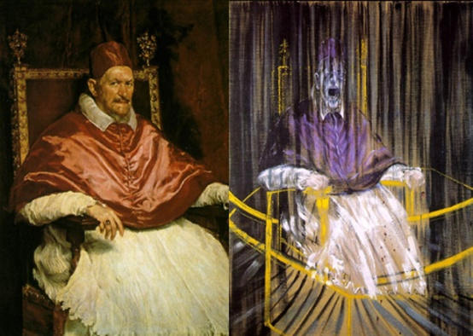
Au regard d’œuvres anciennes, modernes et contemporaines, nous réaliserons différents types de productions artistiques : dessin, peinture, volume, image infographique, affiches, collage, photomontage, vidéo …

Slide 5
1) Comprendre et redécouvrir l’ histoire au travers d’œuvres anciennes et leur réappropriation moderne ou contemporaine

Slide 6
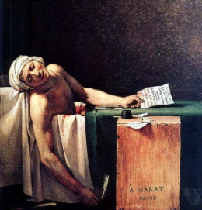
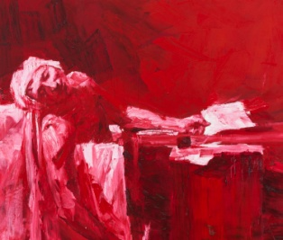
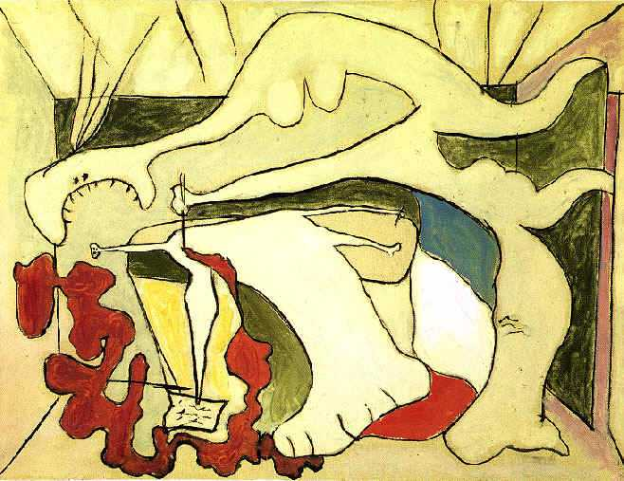
Jacques-Louis David
La mort de Marat:
1,62 m x 1,28 m
1793
Néo-classicisme
Yan Pei-Ming
La mort de Marat
Pablo Picasso

Slide 7
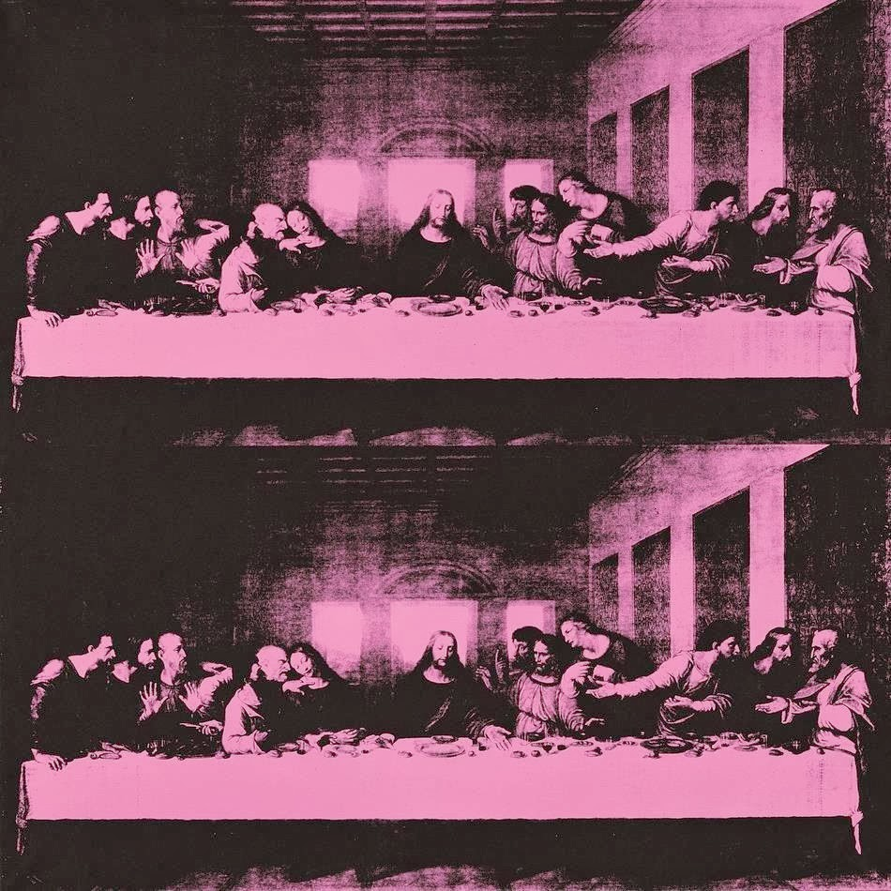
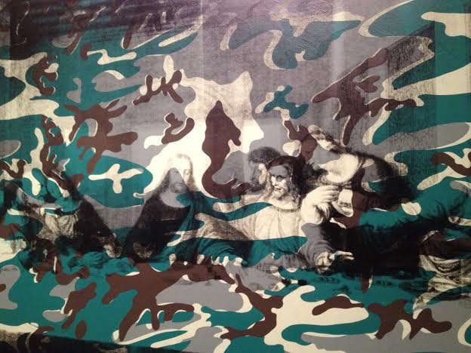
Andy Warhol : La Cène.(1986)

Slide 8
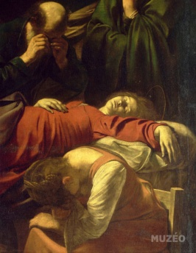
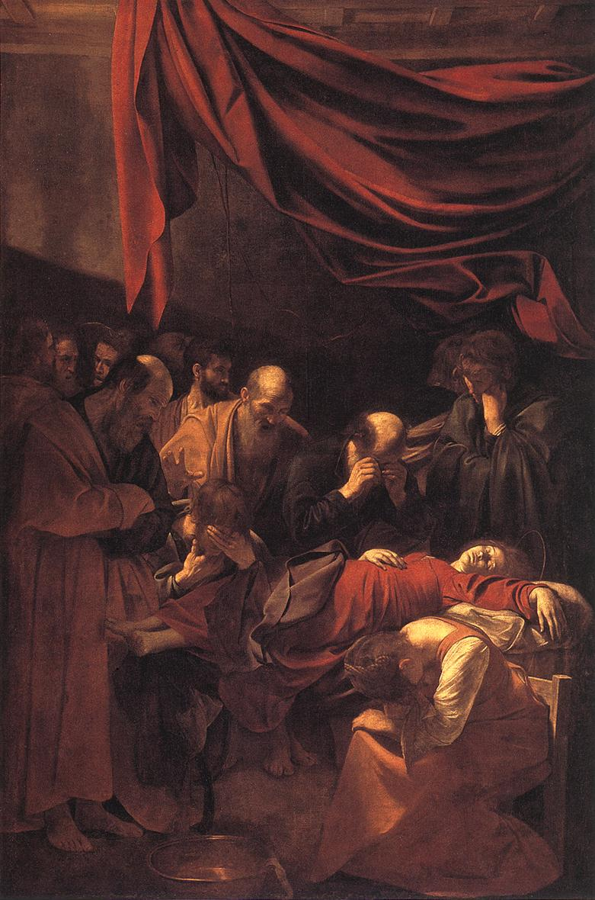
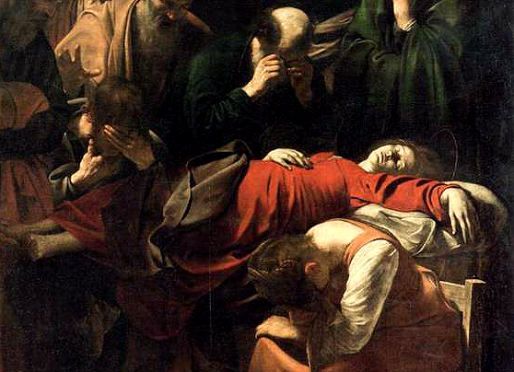
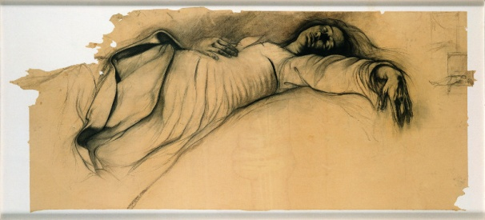
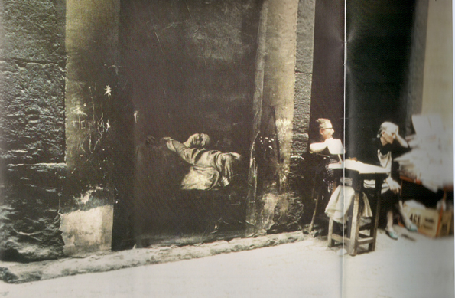
Le Caravage: la mort de la Vierge (1601-1606)
Mort de la Vierge, inspirée de Caravage. Dessin collé à Spaccanapoli, Naples, 1990. Pierre noire.

Slide 9
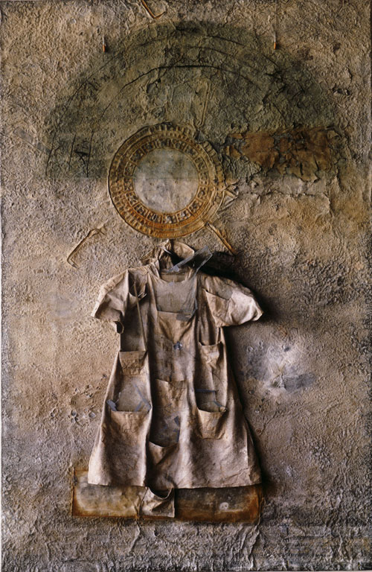
Anselm Kiefer.
Shebirat Ha Kelim, 1990, plumb, glas, dress, ash and woman’s hair on wood.

Slide 10
2) la peinture d’histoire : à la découverte d’un genre majeur.

Slide 11
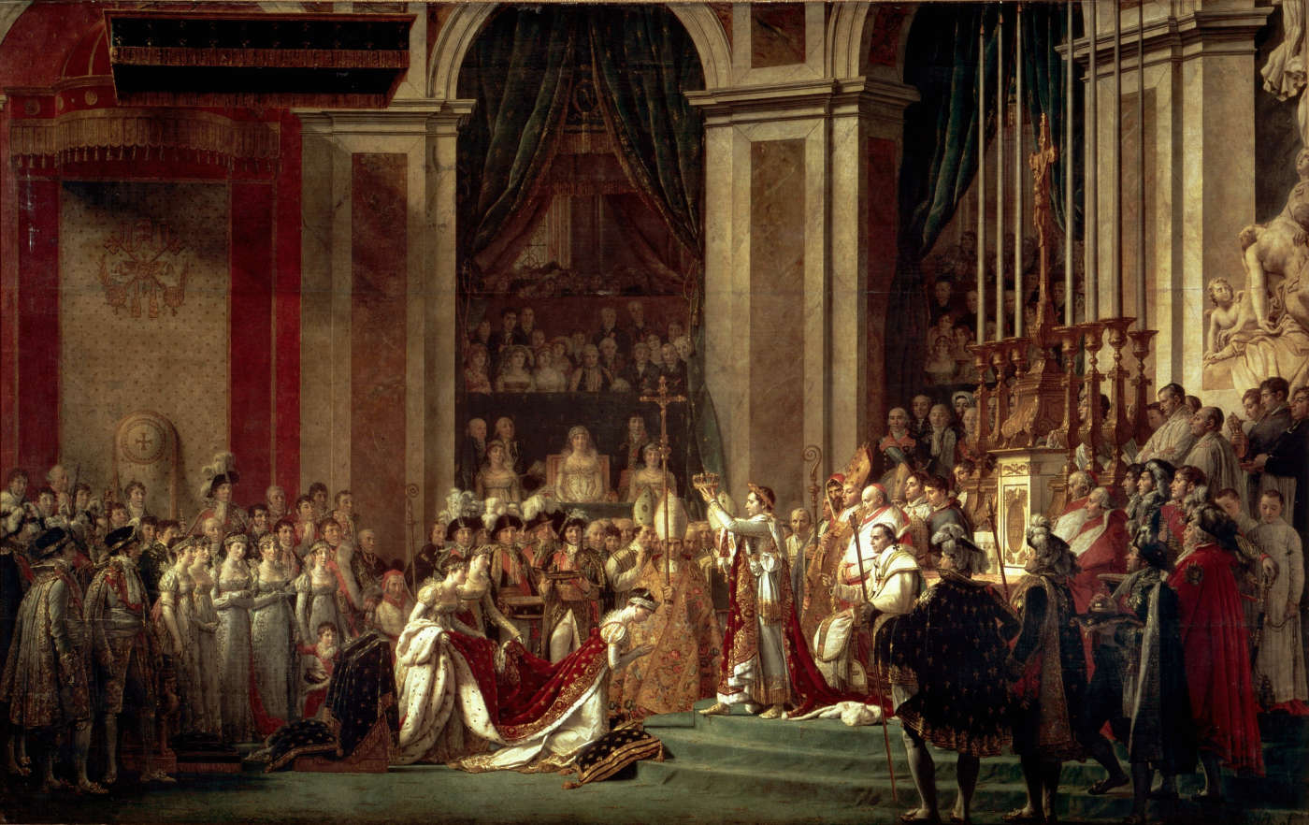
^{Jacques-Louis David}
^{entre 1806 et 1807}
^{Commanditaire} ^{Napoléon 1er}
^{Huile sur toile}
^{Dimensions (H × L)621 × 979 cm}
^{Artiste} | ^{Jacques-Louis David}
^{Date} | ^{Entre 1806 et 1807}
^{Commanditaire} | ^{Napoléon Iᵉʳ}
^{Type} | ^{Huile sur toile}
^{Dimensions (H × L)} | ^{621 × 979 cm}

Slide 12
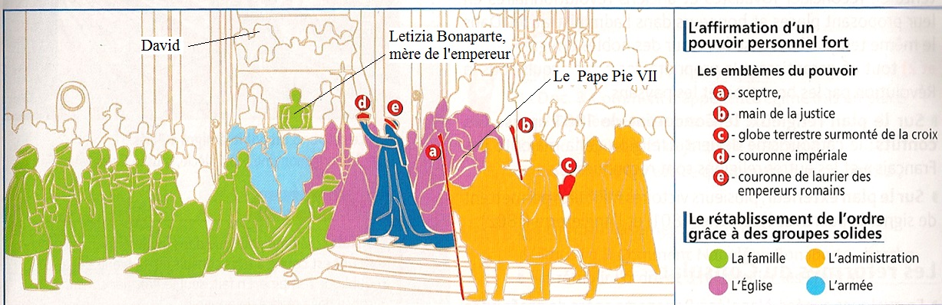
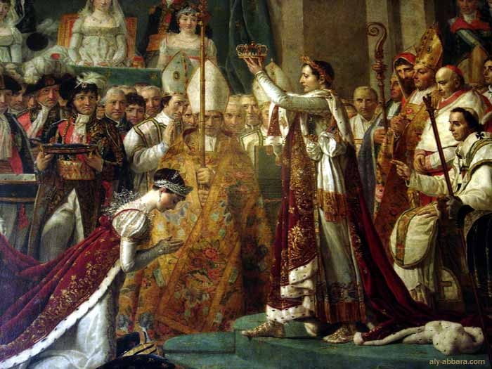

Slide 13
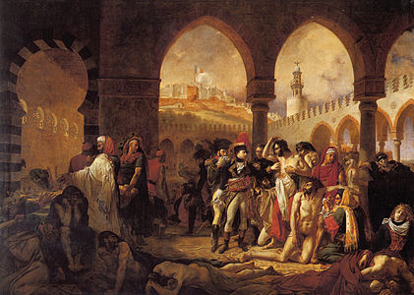
Antoine-Jean GROS
(Paris, 1771 - Meudon (Hauts-de-Seine), 1835)
Bonaparte visitant les pestiférés de Jaffa (11 mars 1799), 1804
H. : 5,23 m. ; L. : 7,15 m.

Slide 14
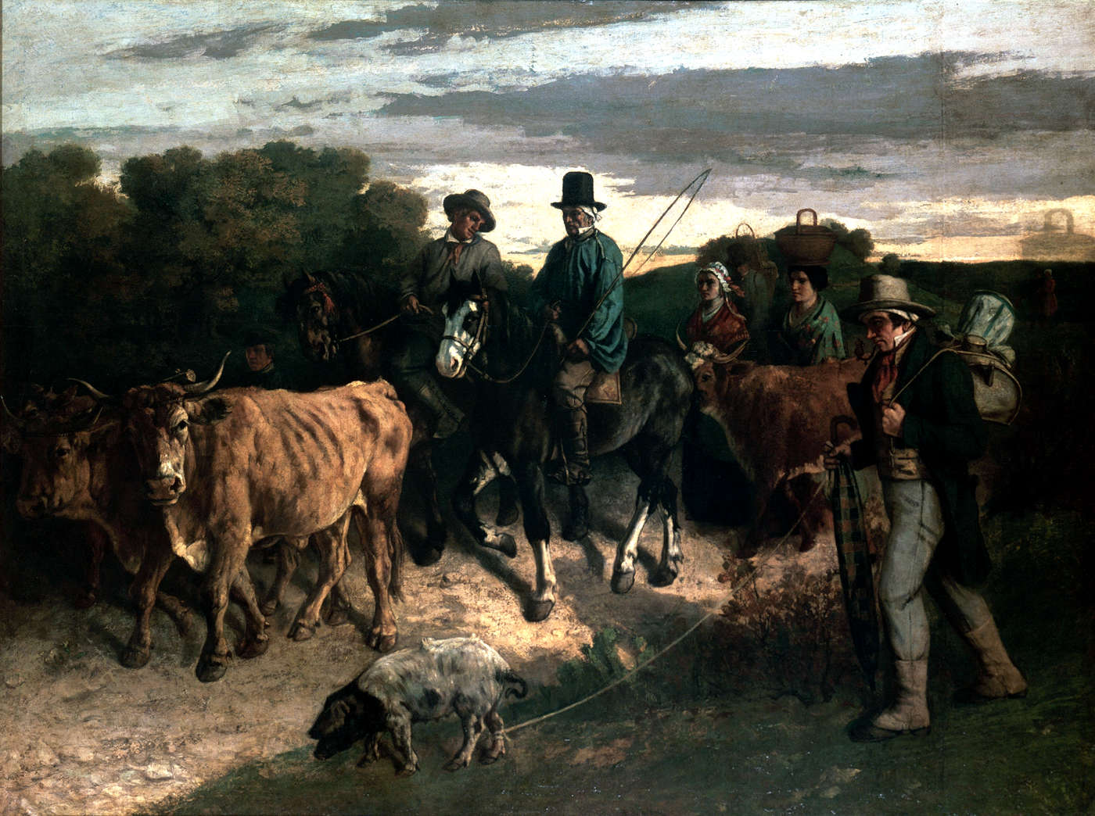
Gustave Courbet (1819-1877) et l’HISTOIRE du peuple.
Les paysans de Flagey
revenant de la foire.
(1850)
(208x275)
Huile sur toile
Musée de Besançon.

Slide 15
3)Apprendre à analyser des œuvres: Codes et symboliques de la peinture

Slide 16
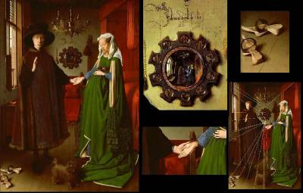
Les Époux Arnolfini
peinture sur bois (82,2 × 60 cm) du peintre primitif flamand Jan van Eyck 1434,
conservé à la National Gallery de Londres.

Slide 17
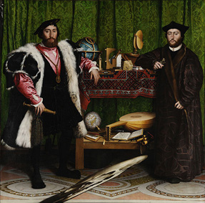
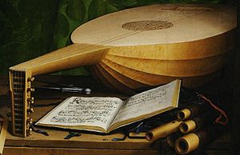
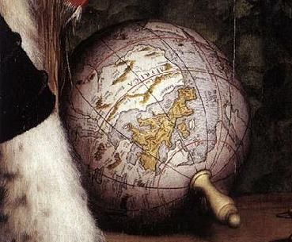
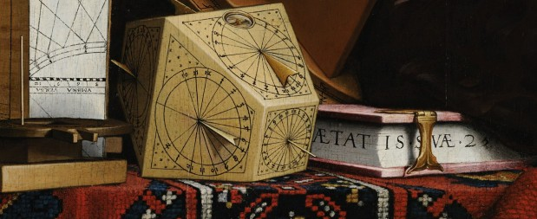
Les ambassadeurs, Hans Holbein le Jeune, 1533, National Gallery

Slide 18
4) L’histoire contemporaine: les modes de représentation d’aujourd’hui.

Slide 19
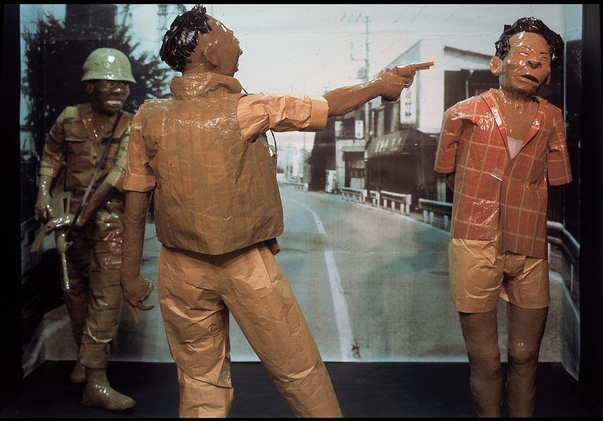
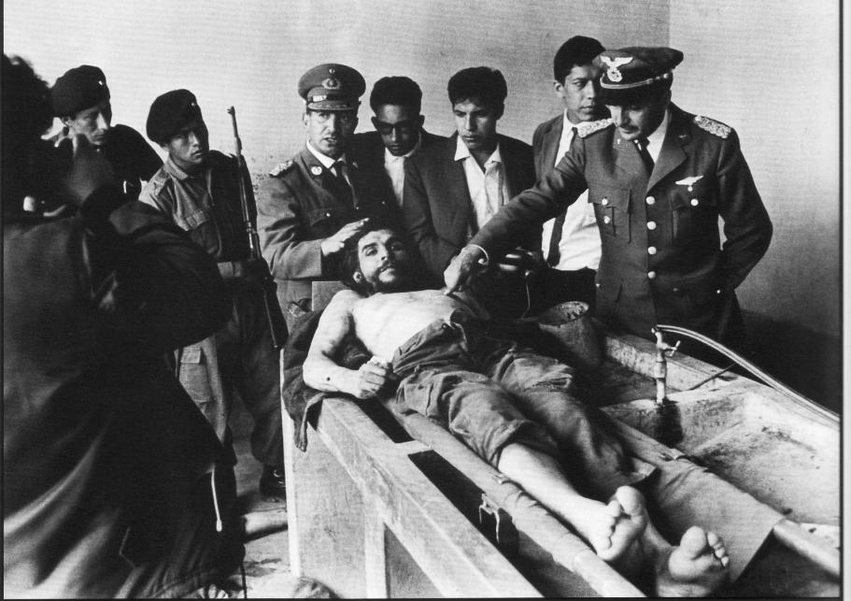
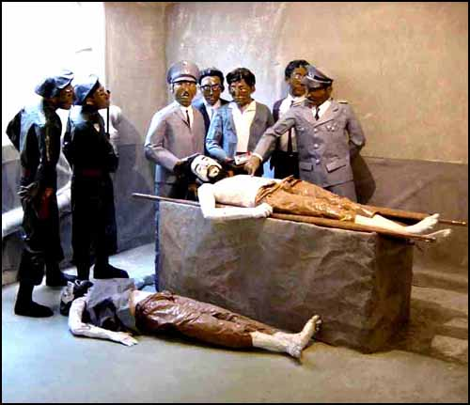
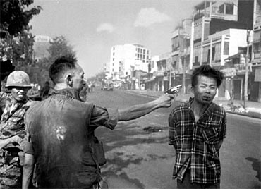
Olivier Blanckart
The Remix Saigon
(After Eddie Adams), 2000,
Scotch tape, kraft paper, cardboard ,
300 x 400 x 350 cm - 120 x 155 x 135 inches
E ché Homo, 1999
Centre National des Arts Plastiques
Dépôt au musée des Beaux-Arts de Dol

Slide 20
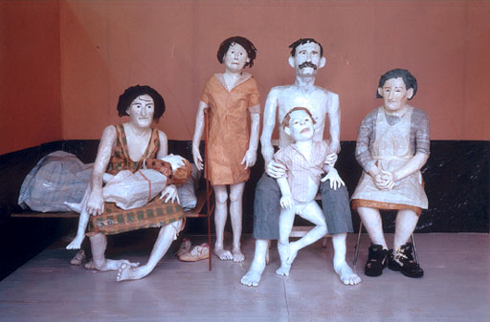
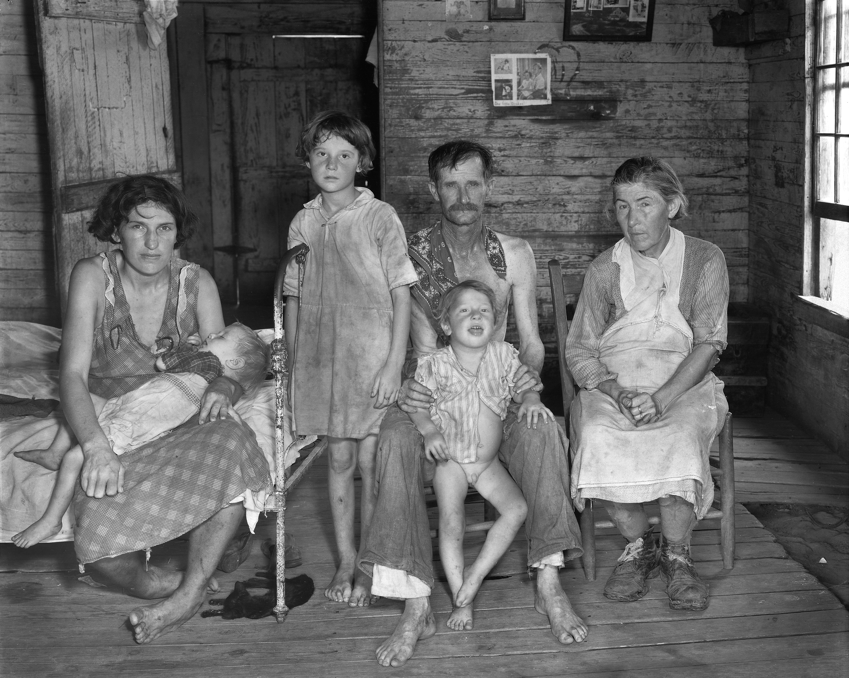
Familyx (2001), sculpture/installation en adhésif et mousse expansée d'après une photographie de Walker Evans, tirée de "Let's now praise the great men" (1936)

Slide 21
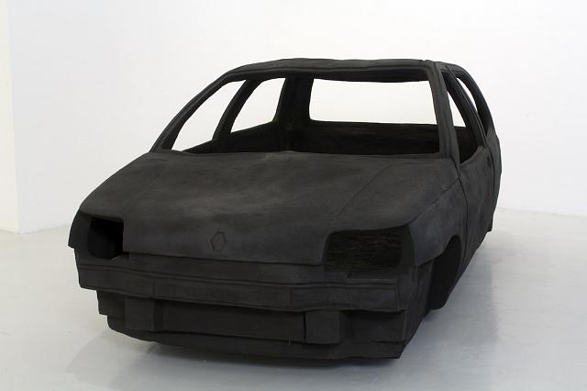
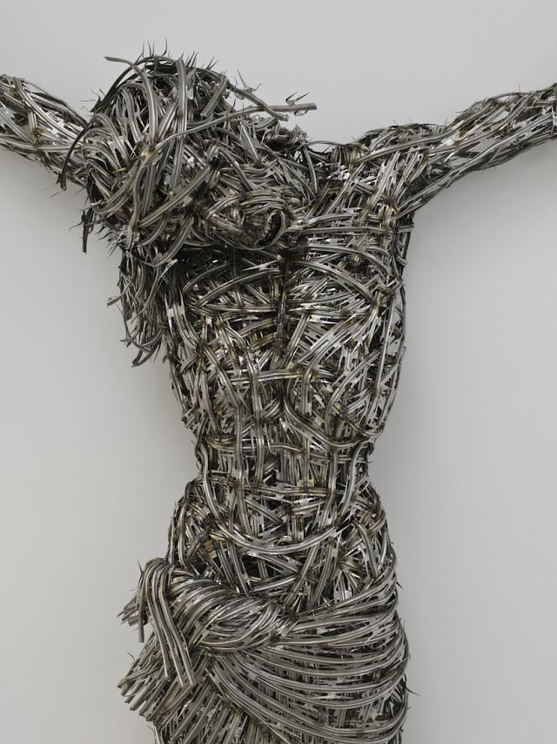
Adel Abdessemed: regard brutal sur l’histoire contemporaine
Practice Zero Tolerance, 2006
(Terre cuite 440 x 140 x 140 cm)
Décor 2011-2012 (Fil de fer, rasoirs)

Slide 22
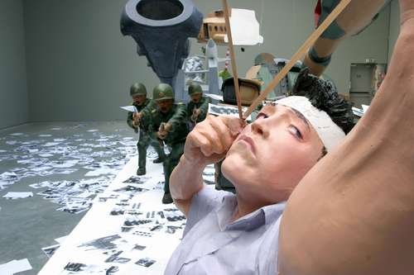
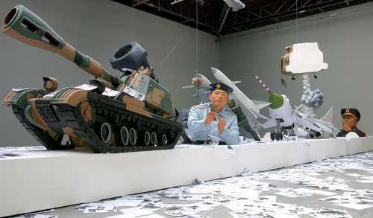
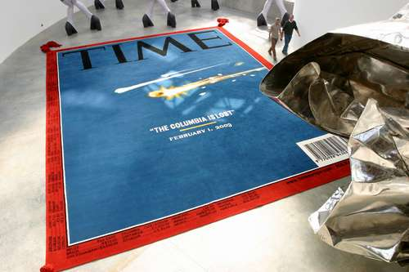
WANG DU

Slide 23
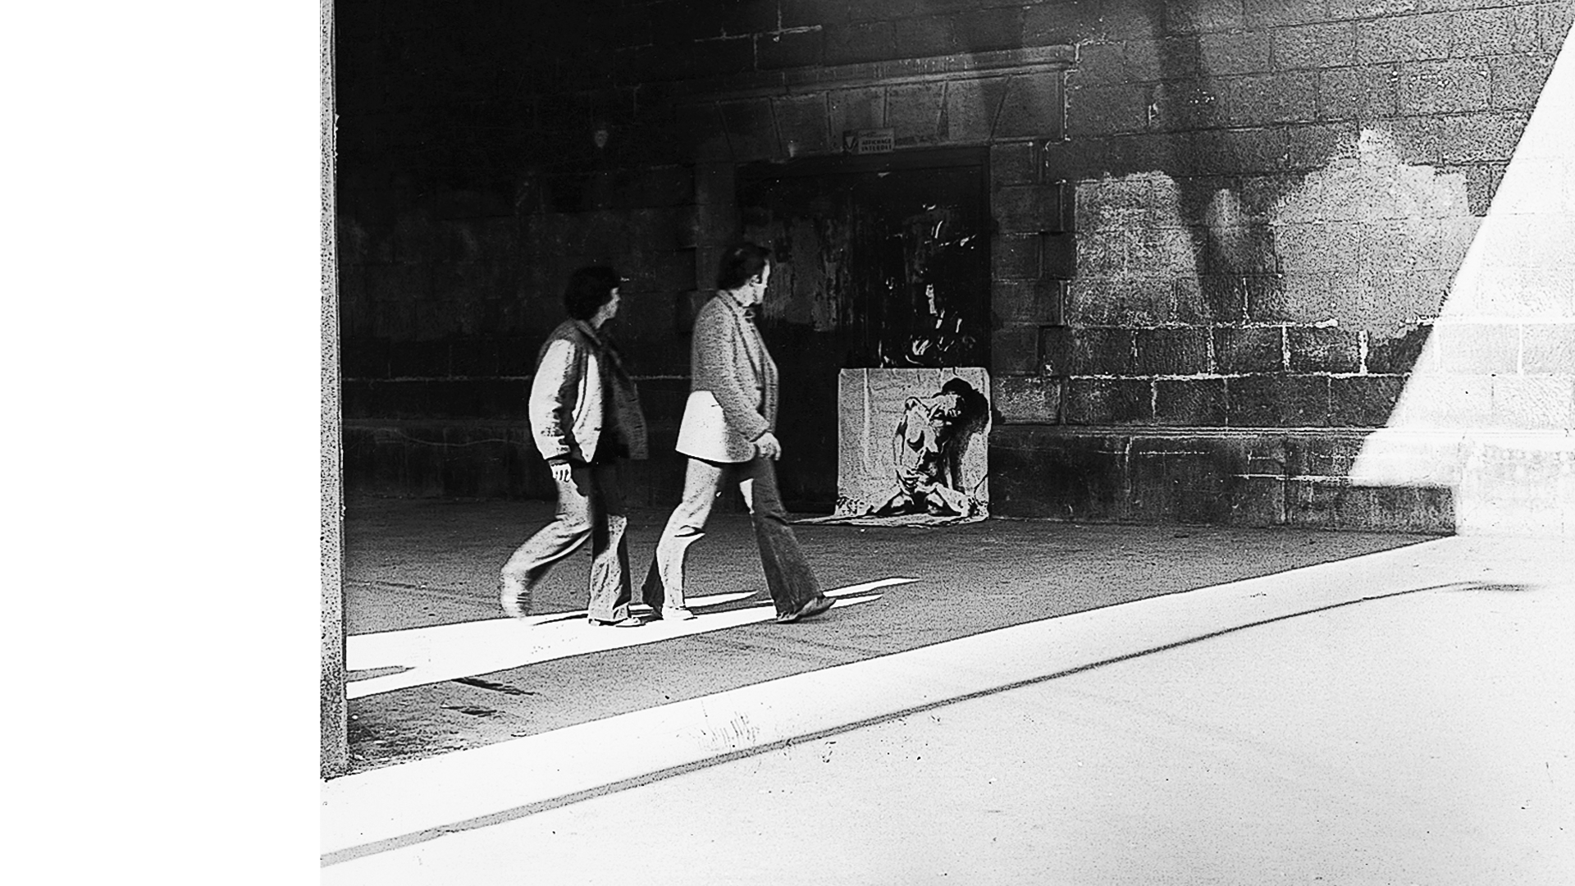
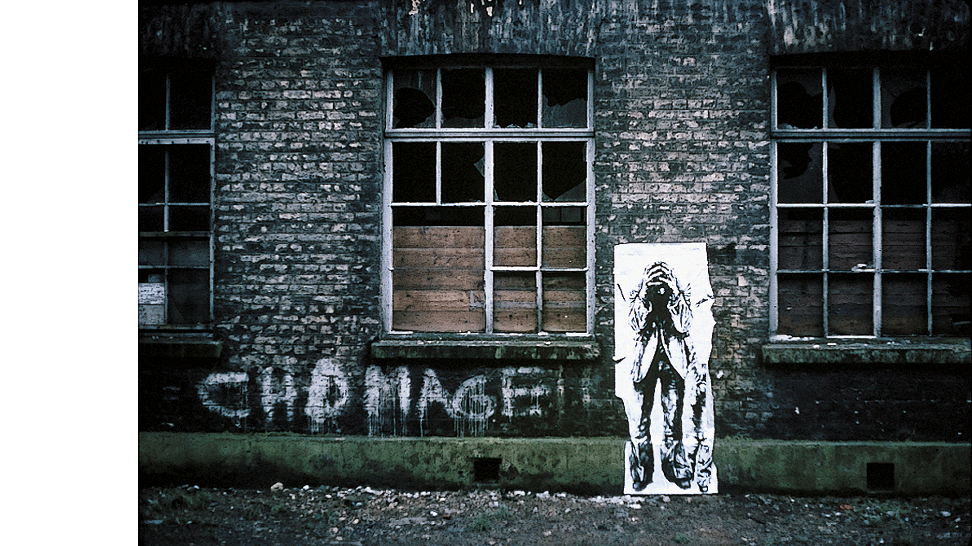
Ernest Pignon Ernest.

Slide 24
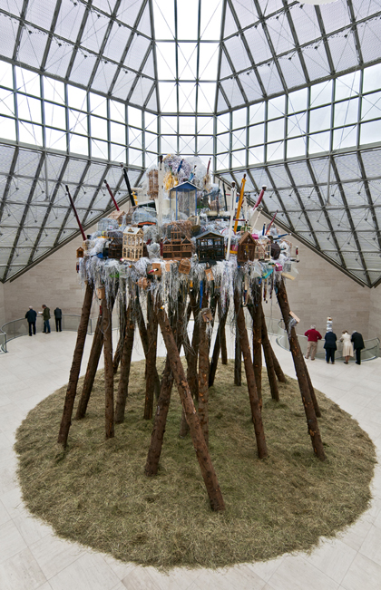
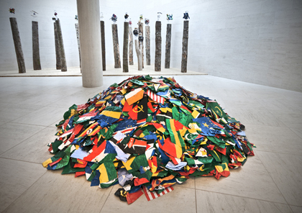
PASCALE MARTHINE TAYOU
Home Sweet Home, 2011
Jpegafrica/Africagift, 2006

Slide 25
Sur le plan de la pratique artistique, nous nous engagerons dans des techniques variées :
graphisme, peinture, volume mais aussi pratique de la photographie argentique (avec prise de vue et développement en laboratoire au sein de l’établissement), photographie numérique, infographie…
Ce projet fera l’objet d’une série de réalisations individuelles et/ou collectives et aboutira à une exposition.
Au cour de l’année seront proposées des sorties pédagogiques dans différents centres culturels et éventuellement la visite de l’atelier d’un artiste : photographe ou plasticien.

Slide 26
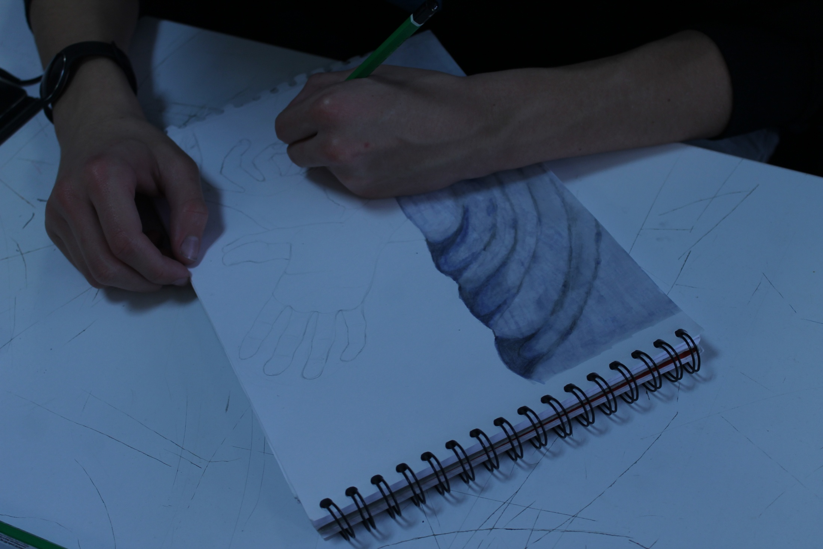

Slide 27
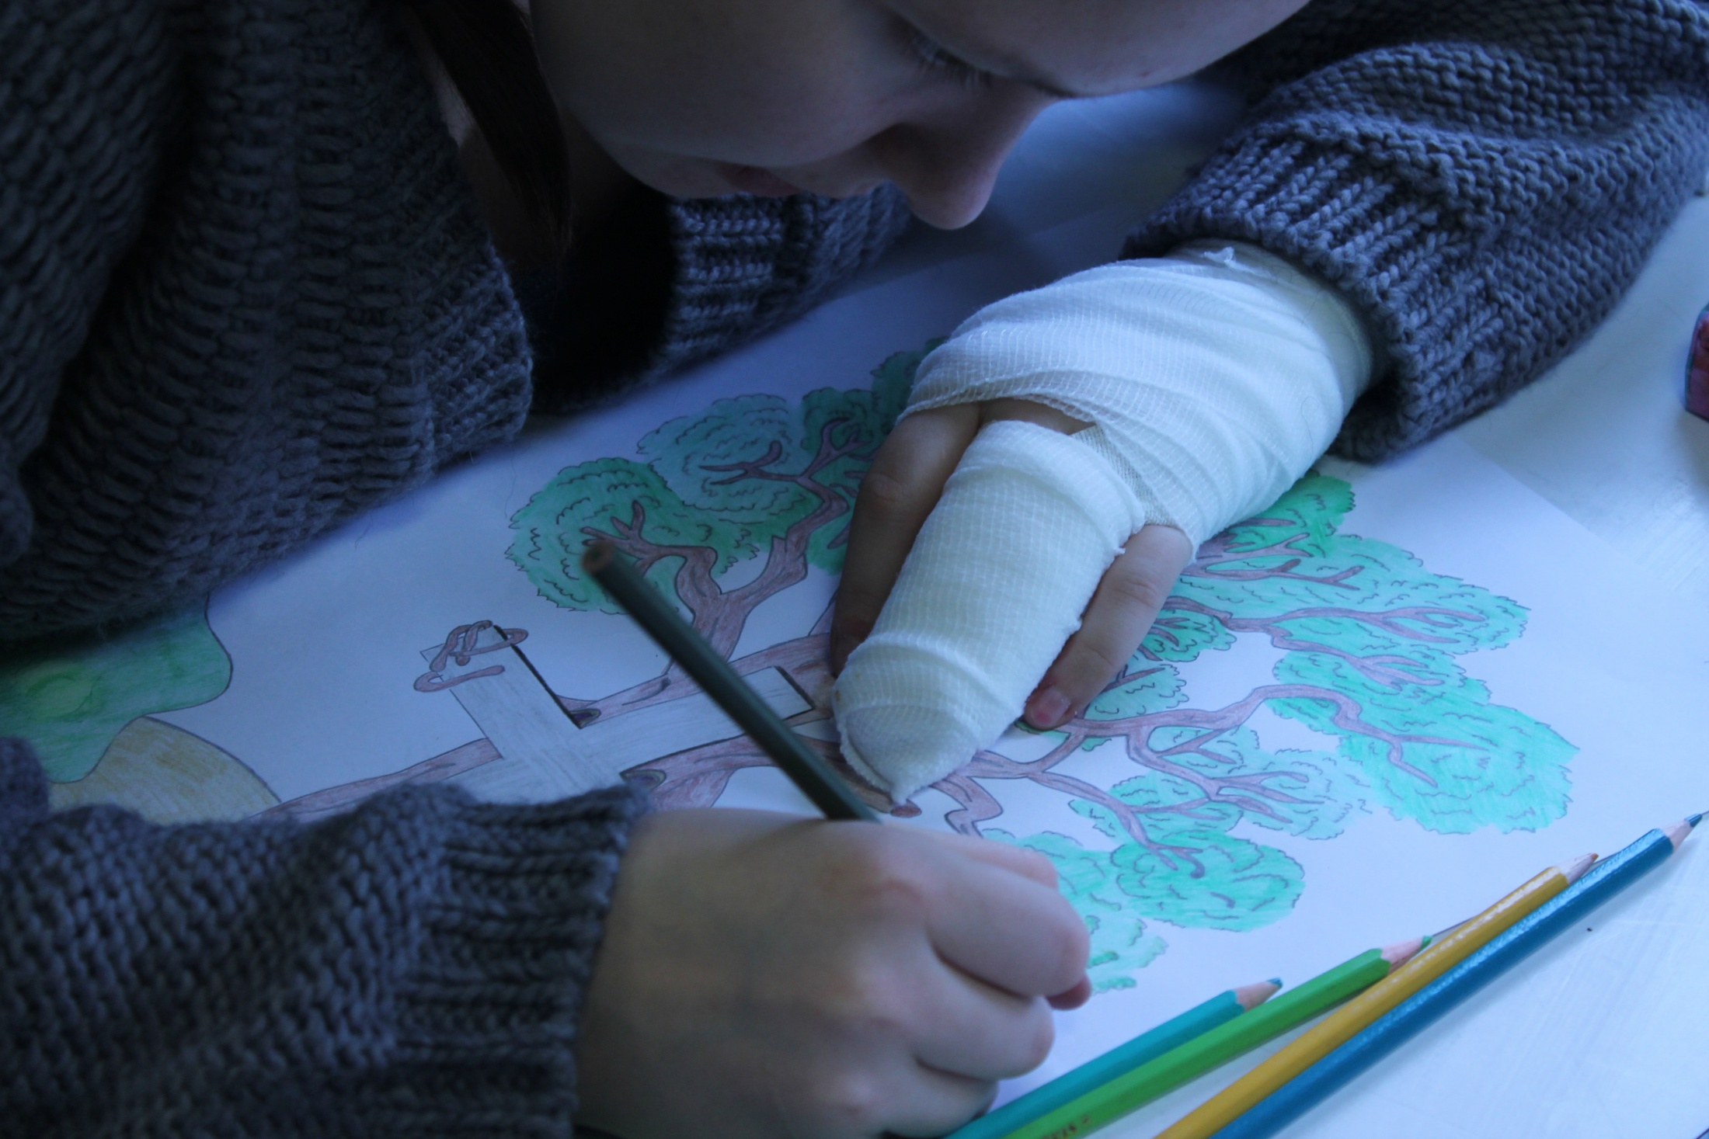

Slide 28
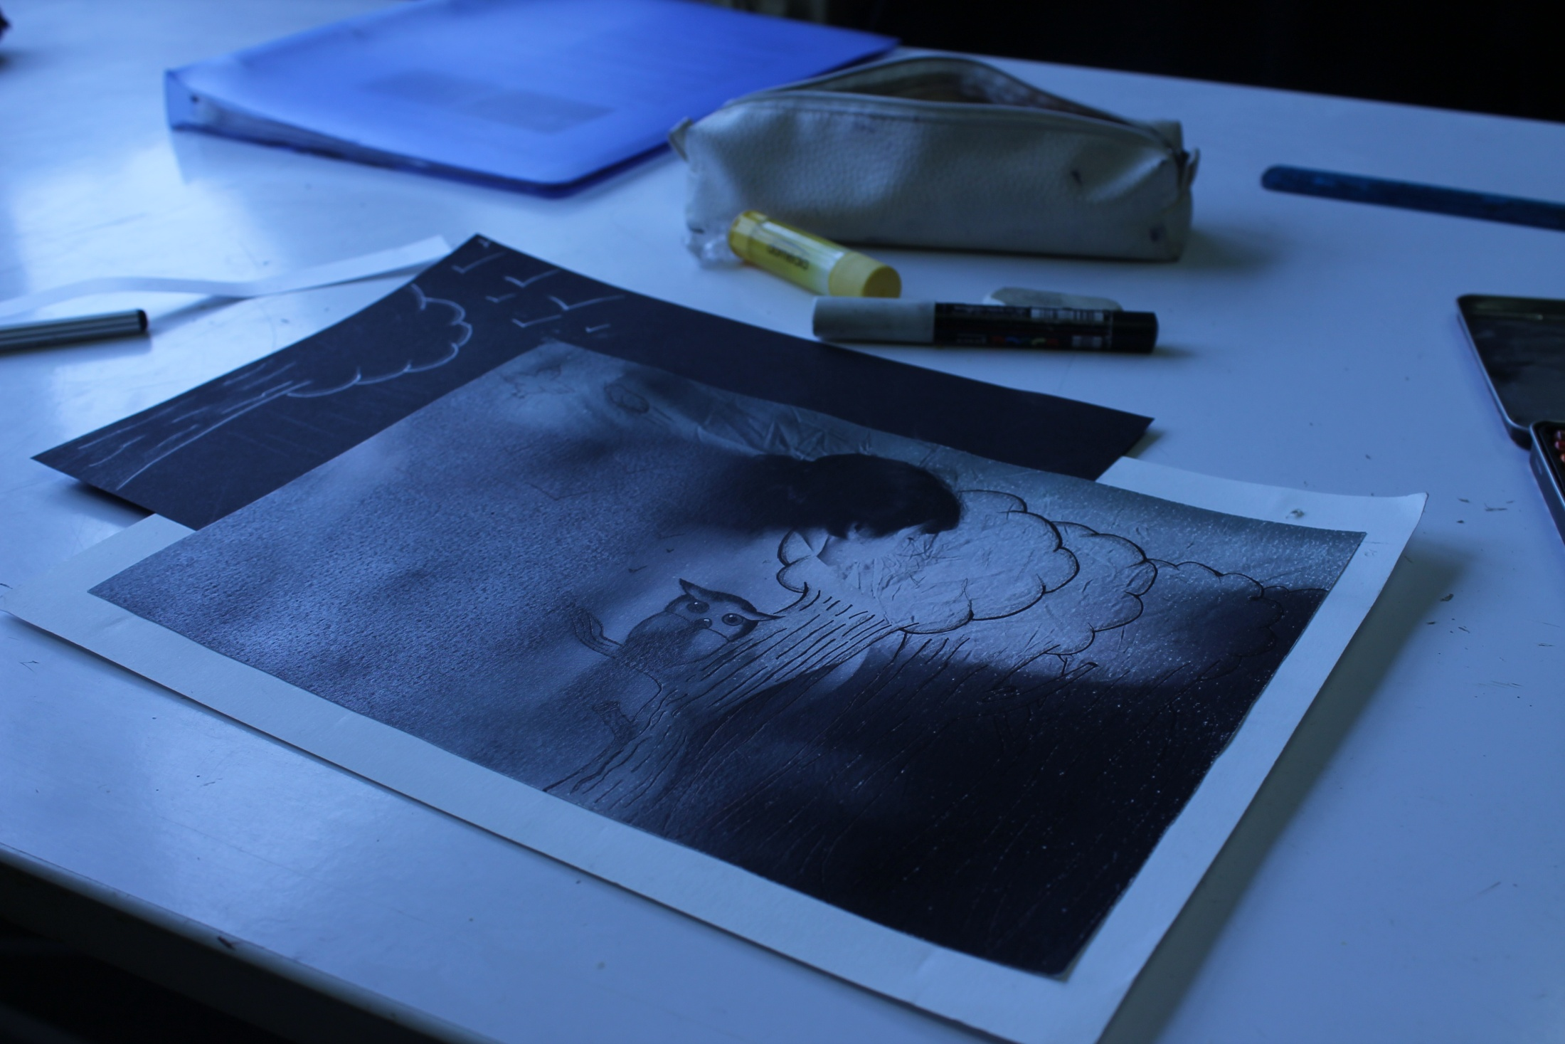

Slide 29
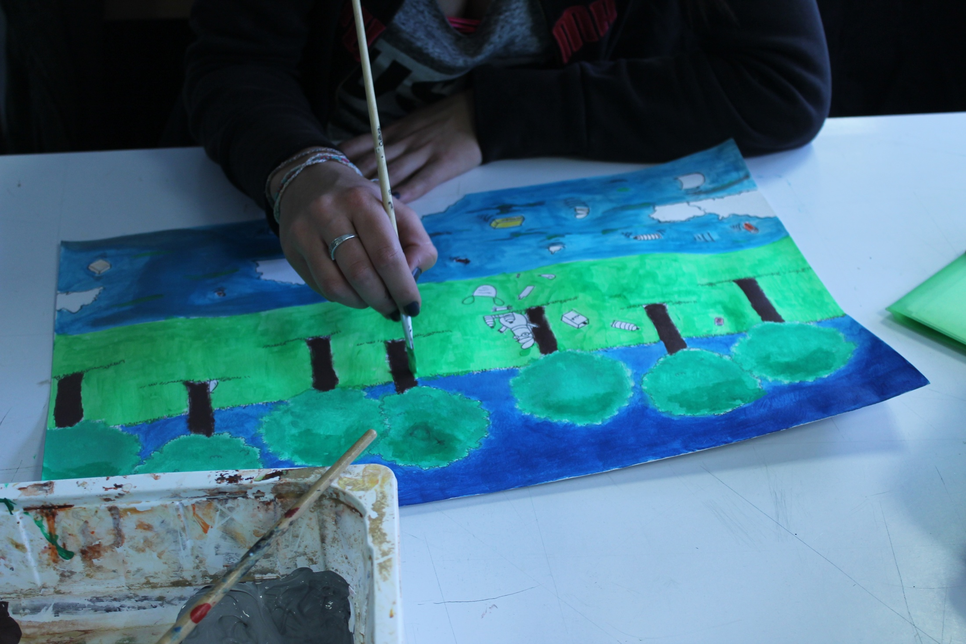

Slide 30
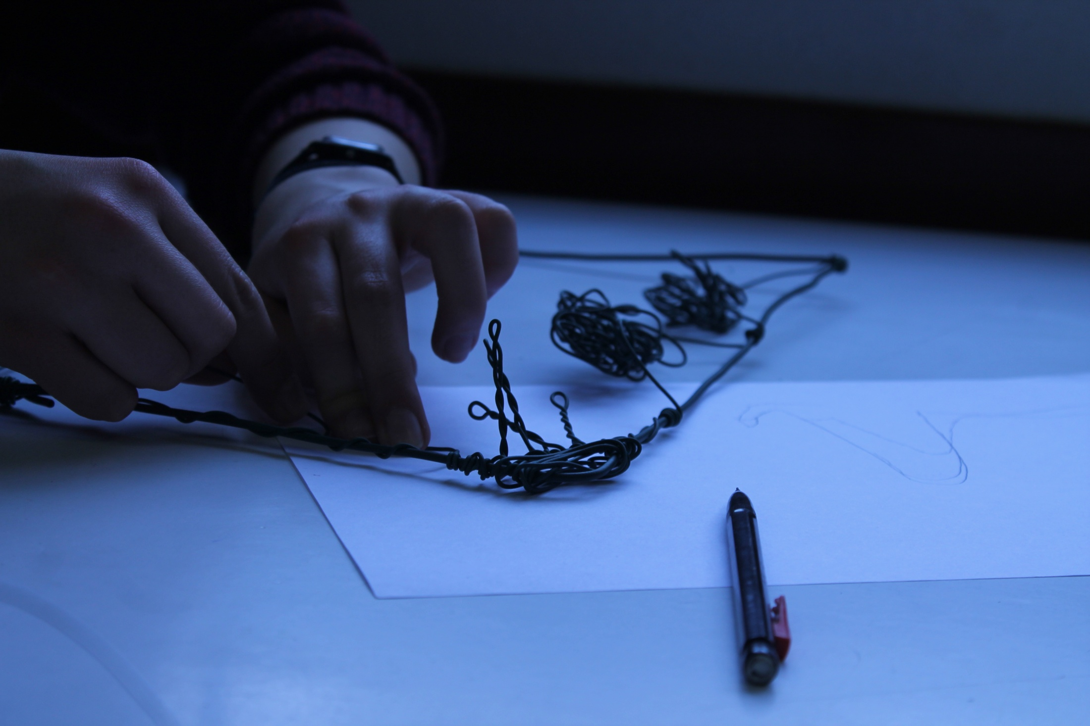

Slide 31
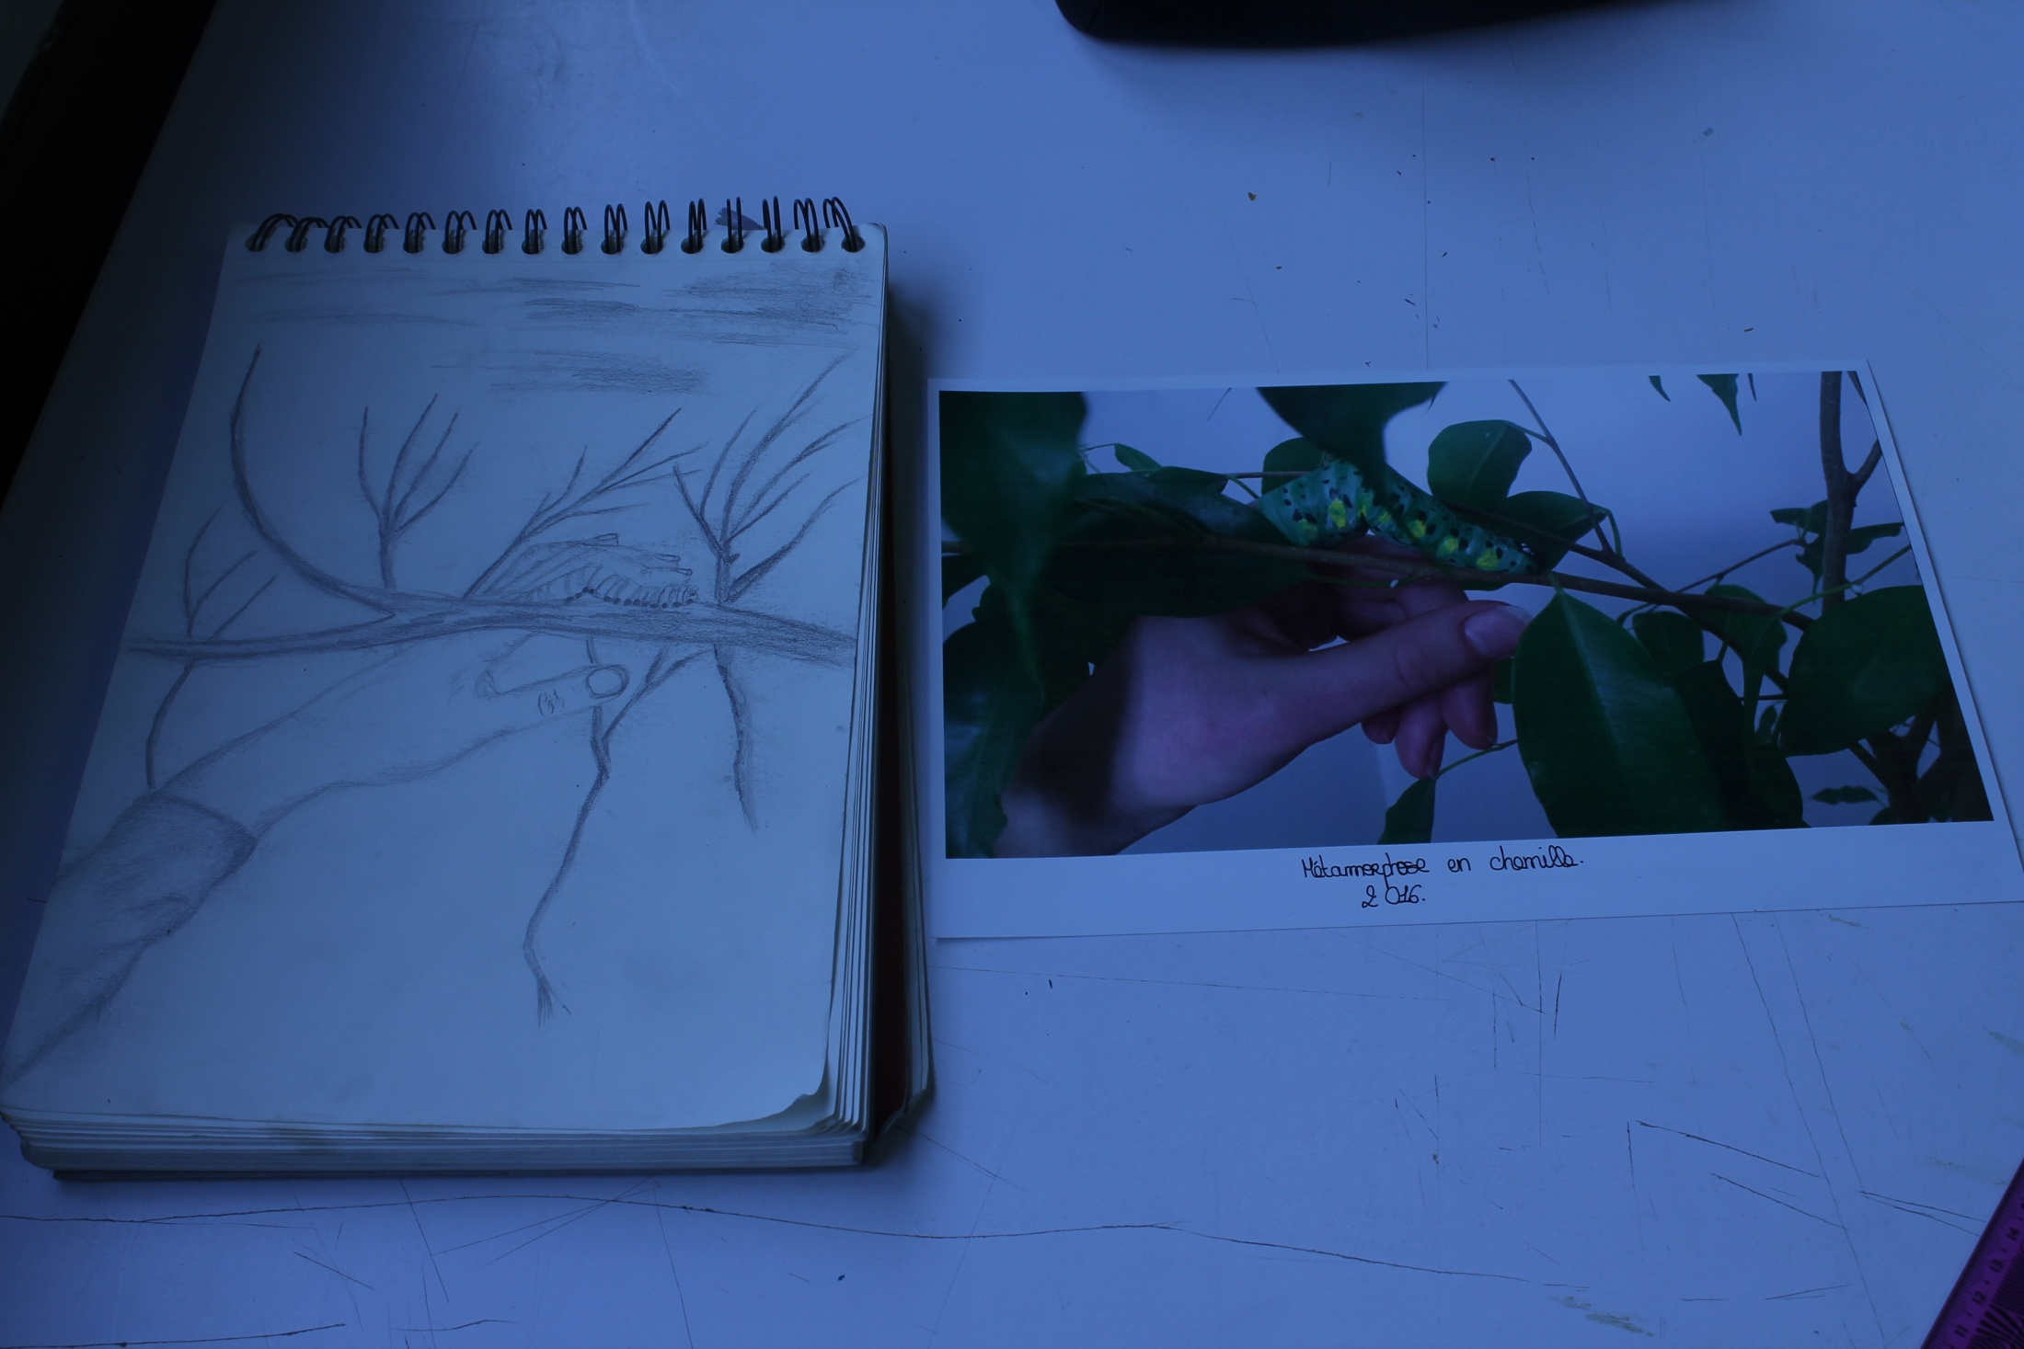

Slide 32
Bob Wilson
http://search.it.online.fr/covers/?tag=yue-minjun
Exposition « Painting the History » de Yan Pei-Ming
JR Banksy Wang Doo

